Slide 1
放射線の影響
原子力災害医療 基礎研修
原子力災害基礎-3
国立研究開発法人量子科学技術研究開発機構
Ver.202309
Notes:
講義時間；30分
内容
外部被ばくと内部被ばく
放射線の影響と単位
放射線とDNA損傷
生存率曲線
ベルゴニー・トリボンドーの法則
実質細胞の放射線感受性
放射線の人体への影響
確定的影響（組織反応）
しきい値
確率的影響
急性放射線症候群
急性放射線症候群の前駆症状
急性放射線症候群の症状
放射線皮膚障害
放射線皮膚障害の線量と時期
晩発障害
発がんの仕組み
がん発生の過剰相対リスク
放射線によるがんの増加

Slide 2
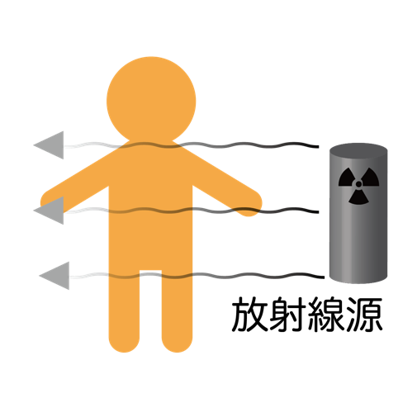
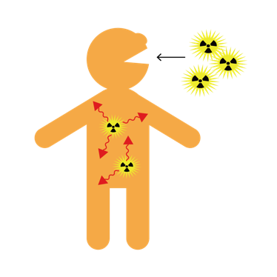
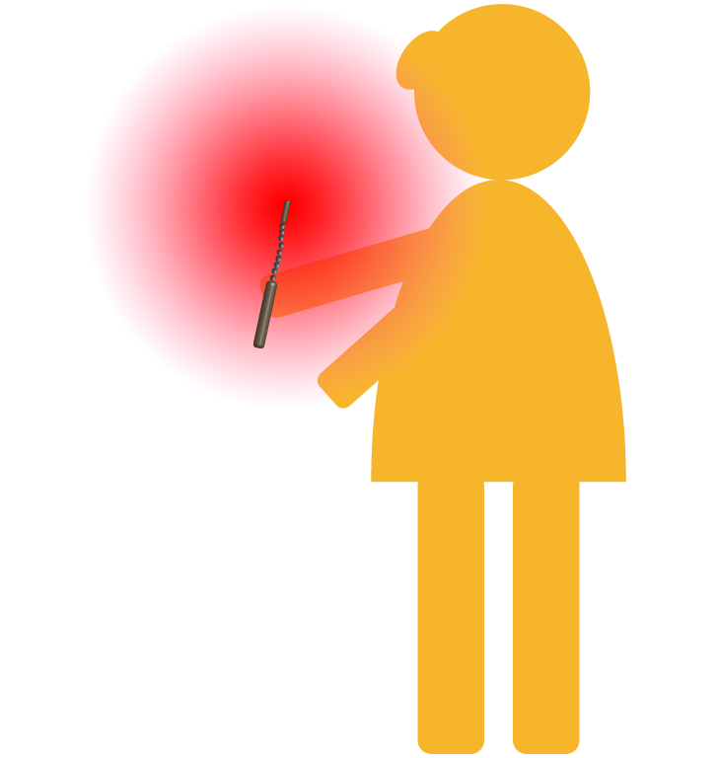
外部被ばくと内部被ばく
外部被ばく
内部被ばく
外部被ばくとは、放射性物質（線源）から放出される放射線を体の外から浴びること。
被ばく後、身体には放射線は残らない。
内部被ばくとは、身体に取り込んだ放射性物質からの放射線を体内で浴びること。
体内に取り込む経路
吸入摂取
経口摂取
経皮（創傷）吸収
全身被ばく；全身あるいは体幹部に被ばくした場合
可能性を考慮
体表面汚染
放射性物質が体表面、衣服等に付着した状態で、一般的に表面汚染では危険な外部被ばくはしない。
噴霧、放出された放射性物質を吸入すると内部被ばくにつながる。同時に頭部、顔面の汚染も存在する場合が多い。
局所被ばく；体の一部分が被ばくした場合
Notes:
放射線を受ける事を放射線被ばくと言います。
体の外から放射線を浴びるのが外部被ばく、放射性物質を体内に取り込んで体の中から放射線を浴びることが内部被ばくです。
外部被ばくには、全身あるいは体幹部の重要な臓器の大部分を被ばくする全身被ばくと、手指や四肢の一部など身体の一部分だけを被ばくする局所被ばくがあります。局所被ばくでは、被ばくした部分の皮膚や骨の影響が現れます。
内部被ばくには、吸入摂取、経口摂取、経皮（創傷）吸収の3つの経路があります。
放射性物質が体の表面や衣服等に付着した状態が汚染です。頭部や顔面に体表面汚染がある場合は、噴霧あるいは放出された放射性物質を吸入したり、放射性物質が浮遊していた空間に滞在していた可能性があるため、内部被ばくの可能性を考えます。
体表面汚染のある部位からは、放射線を検知できますが、局所被ばくの症状が出現するほどの被ばくは通常はありません。ただし、とてもエネルギーが高い放射性物質が高濃度に付着した場合は、皮膚が外部被ばくすることもあります。表面汚染がある人から、周囲の人が外部被ばくするのはとても低いレベルです。
汚染に接触すると汚染拡大するため、注意が必要です。

Slide 3
放射線の影響と単位
乗じる
×
放射線加重係数
W_{R}
乗じる
×
組織加重係数
W_{T}
足し合わせる
Σ
吸 収 線 量
各臓器が受ける量
（等価線量）
全身が受ける量
実 効 線 量
組織 | W_{T} | ΣW_{T}
骨髄（赤色）, 結腸, 肺 ,胃, 乳房, 残りの臓器 | 0.12 | 0.72
生殖腺 | 0.08 | 0.08
膀胱, 食道, 肝臓, 甲状腺 | 0.04 | 0.16
骨表面, 脳, 唾液腺, 皮膚 | 0.01 | 0.04
合計 |  | 1.00
放射線の種類 | 放射線加重係数
X線、γ線、β線 | 1
中性子線 | 2.5 ~ 20
α線 | 20
ICRP103
グレイ
（Gy）
放射線の種類による
影響の違い
シーベルト
（Sv）
ICRP103
臓器による感受性の違い
Notes:
放射線を受ける側の単位としては、グレイ（Gy)とシーベルト（Sv)があります。放射線が通ったところでは、放射線のエネルギーを吸収します。この吸収線量の単位がGyです。
人体への影響は、各組織・臓器に対する影響と全身に対する影響とに分けて評価します。各組織・臓器に対する影響を「等価線量」、全身に対する影響を「実効線量」で表します。等価線量、実効線量ともに単位はSvです。
放射線による各組織・臓器への影響は、吸収線量が同じでも、受けた放射線の種類やエネルギーによって異なることが知られています。この放射線の種類やエネルギーによる影響の違い（放射線荷重係数）を考慮して、各組織・臓器への影響を評価した線量が等価線量です。甲状腺の等価線量、水晶体の等価線量といった使われかたをします。
各組織・臓器は、受けた等価線量が同じでも、その臓器により影響の現れ方（感受性）が異なります。各組織・臓器の等価線量にこの影響の現れ方の違い（組織荷重係数）を加味して全身について合計したものが実効線量です。防災業務活動では実効線量を指標とします。
このようにシーベルトは、全身が受ける放射線の量（実効線量）、内部被ばくによって受ける放射線の量（預託実効線量）、ある場所だけ放射線を受ける局所被ばくの量（等価線量）の単位として用いられます。
出典：環境省「放射線による健康影響等に関する統一的な基礎資料平成29年度版」より改変

Slide 4

放射線とDNA損傷
細胞
DNA
電離放射線
損傷
遺伝子の発現（修復に必要な遺伝子が活性化）
DNAの損傷は１つの細胞で１日あたり最大50万回程度発生する。
  原因；紫外線、X線・γ線などの放射線、化学物質
修復酵素
修復
不完全な修復
修復失敗
修復成功
突然変異
細胞死
アポトーシス
正常細胞
影響なし
がん・遺伝性影響の可能性
急性影響・胎児影響の可能性
Notes:
放射線の生物影響は、生体を通過してエネルギーを与える際の連鎖反応の結果です。
細胞での放射線のターゲットはDNAです。DNAの傷は体の中に備わっているシステムで修復されます。少しの傷なら修復が成功し、元に戻ります。傷が多ければ修復できずに細胞自体が死んでしまいます。また修復が不完全のまま、この細胞は生きながらえた場合、この細胞からがん細胞などが生じる可能性があります。
放射線による人体影響は、細胞が死ぬか、あるいは突然変異を起こすかのどちらかによるものです。
放射線の物理的相互作用は10の−15乗（10⁻⁵)秒で起こります。がんが発症するまでには年単位での時間がかかります。
遺伝性影響とは被ばくした個体の子孫に現れる影響を指しますが、ヒトでは観察されていません。

Slide 5
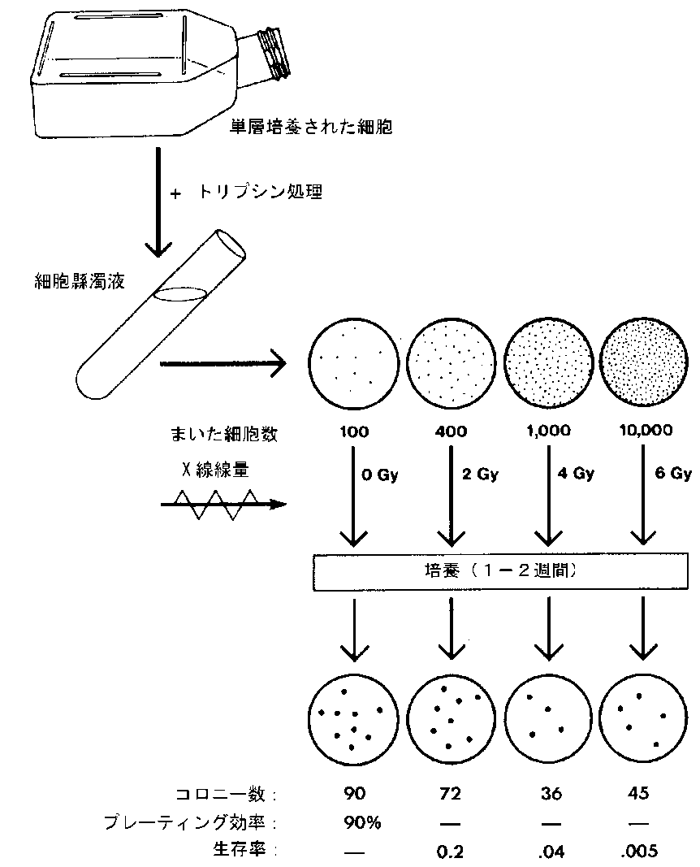
生存率曲線
コロニー形成法
（線量効果関係）
単層培養された細胞
＋トリプシン処理
細胞懸濁液
まいた細胞数
X線線量
100
400
1,000
10,000
0Gy
2Gy
4Gy
6Gy
培養（１−２週間）
放射線の線量が高い程、生存率は低くなる
↓
放射線の線量が高い程、生物への影響は強くなる
コロニー数： 90 72 36 45
プレーティング効率： 90％ ー ー ー
生存率： ー 0.2 0.04 0.005
※線量効果関係について、低線量域における実際の生存率曲線の傾きは、高線量域の結果から外挿した直線の傾きよりも緩やかになる。
Notes:
自己増殖する細胞をシャーレに播いて培養すると細胞が増殖を繰り返し、シャーレに細胞塊（コロニー）が形成されます。この細胞の増殖を定量的するために用いられる方法がコロニー形成法です。
放射線を照射した細胞は、増殖が出来なくなりコロニーの形成が少なくなります。放射線を照射していない細胞群を１としたとき、放射線を照射した細胞群でコロニーが形成される割合を生存率と言います。放射線の線量が高くなるほど生存率は低下します。
生存率＝コロニー数／（蒔いた細胞数×プレーティング効率）
線量効果関係について、低線量域における実際の生存率曲線の傾きは、高線量域の結果から外挿した直線の傾きよりも緩やかになります。
出典：ERIC J. HALL. RADIOBIOLOGY FOR RADIOLOGISTより改変（線量効果関係については”原子力災害医療研修の研修内容の作成及び検討に関する作業分科会”にて作成）

Slide 6
ベルゴニー・トリボンドーの法則
細胞分裂頻度が高い（細胞周期が短い）細胞
将来、長期にわたって分裂を続ける細胞
形態的・機能的に未分化な細胞
→ 放射線感受性が高い
放射線の影響を受け易い
基本的に“未分化で増殖盛んな細胞の放射線感受性が高い”
Notes:
細胞の種類によっても放射線の感受性が異なり、その細胞の再生能力に比例し、分化の程度に反比例します。
細胞分裂の頻度が高い細胞、将来、長期にわたって分裂を続ける細胞、形態や機能が未分化な細胞ほど放射線の感受性が高いため、放射線の影響を受けやすくなります。これをベルゴニー・トリボンドー（Bergonie and Tribondeau）の法則といいます。
この法則は、組織内の細胞の放射線感受性について細かい比較にまで当てはまるものではないが、基本的に“未分化で増殖盛んな細胞の放射線感受性が高い”ことを示しています。
細胞レベルでの放射線の影響は、細胞周期と関連します。細胞が分裂して再び分裂を終了するまでの期間を細胞周期といい、G₁期（DNA合成が始まるまでの準備期間）、S期（DNA複製が行われる期間）、G₂期（細胞分裂に必要なタンパク質が合成される細胞分裂準備期間）、M期（細胞分裂が行われる期間）に分けられます。また、G₁期から静止期(G₀期)に移行します。放射線感受性はM期が最も高く、 G₁初期から中期にかけていったん低下し、 G₁後期から S期にかけて 再び感受性が高まります。S期に入ると再び感受性が低下し，この状態がG₂期 まで続きます。 G₀期は一般に感受性が低いです。このことから盛んに細胞分裂を繰り返している組織や器官では、放射線の感受性が高くなります。

Slide 7
実質細胞の放射線感受性
感受性 | グループ | 増殖、分化 | 実質細胞の例
 | 増殖幹細胞 | 分裂 未分化 | 造血幹細胞、小腸クリプト（幹細胞）、精原細胞、表皮幹細胞、リンパ球
 | 分化している幹細胞 | 分裂 分化 | 血液系の分化した幹細胞、精母細胞、食道上皮細胞、膀胱上皮細胞
 | （血管系、線維芽細胞などの結合組織系）
 | 再生可能な分裂頻度の低い細胞 | 通常はほとんど分裂しない 分化 | 肝臓、腎臓、膵臓、副腎、甲状腺、脳下垂体、成人の骨、成人の軟骨
 | 分裂終了細胞 | 分裂終了 分化 | 神経細胞、筋線維、顆粒球、腸上皮細胞
高い
低い
出典：日本放射線技術学会「放射線生物学（改訂２版）」
Notes:
細胞分裂が盛んで、分化の程度の低い細胞ほど、放射線感受性が高い傾向にあります。
例えば、骨髄にある造血幹細胞はさかんに分裂しながら、血液中の各種細胞に分化する細胞です。幹細胞から分裂（増殖）が進んだ未成熟（未分化）な造血細胞の放射線感受性は極めて高く、分化した細胞よりも少量の放射線で細胞死が起こります。
その結果、血液細胞の供給が止まり、血中の各種の細胞の数が減少します。また消化管の上皮も常に新しい細胞に置き換わる新陳代謝が激しい臓器なので、放射線感受性が高くなります。
一方、細胞分裂をしない神経組織や筋組織は放射線に強いことが知られています。

Slide 8
放射線の人体への影響
急性障害
  急性放射線症候群：全身に短時間で1Gy以上の線量を被ばくしたときに生じる
  放射線熱傷：放射線による皮膚障害、体の一部分の被ばくでも生じる
晩発障害
  白内障：数年〜十数年後に現れる目の症状
  悪性腫瘍：がんや白血病など
胎児の影響
奇形、精神遅滞など
組織反応
（確定的影響）
急性放射線症候群
骨髄障害
皮膚障害
消化管障害
急性障害
脱毛
神経障害
身体的影響
（本人のみ）
不妊など
白内障
晩発障害
悪性腫瘍
確率的影響
遺伝的影響
遺伝病（ヒトでは観察されていない）
Notes:
放射線の人体への影響は、医学的な観点から被ばくした本人に現れる身体的影響と被ばくした人の子孫に現れる遺伝的影響があります。遺伝的影響は人では観察されていません。
身体的影響は、被ばくした本人の体に症状が現れる時期によって急性障害と晩発障害に分けられます。急性障害は、被ばくして数週間以内に現れる症状で、全身に短時間で1 Gy以上の線量を被ばくした時には、骨髄障害、消化管障害、神経障害などの全身の症状が現れます。これを急性放射線症候群といいます。また、体の一部分だけを被ばくする事を局所被ばくといい、高線量の局所被ばくをした場合は、皮膚の障害として、熱傷のような症状が現れます。
被ばく後数年から数十年経ってから現れる症状を晩発障害といいます。晩発障害には、白内障、がん、白血病などがあります。
母親の胎内にいた時に被ばくした場合は、胎児の影響があり、奇形や精神遅滞などが現れます。

Slide 9
組織反応（確定的影響）
100%
病的状態（異常が明らか）となるしきい線量
＝1％の人々に影響を生ずる線量
（それ以下では発症しない線量）
頻度(%)
50%
1%
線量
(a)
(b)
(c)
被ばくした個人間の感受性の変動
a > b > c
重篤度
病的状態となるしきい値
線量
Notes:
組織反応（確定的影響）とは、大量の放射線を被ばくした場合に、死滅する多くの細胞を補う正常な細胞の分裂増殖が十分でないために発生すると考えられているもので、ある線量以上の被ばくを受けた場合にだけ現れます。この線量を「しきい値」といい、しきい値を超えた線量を被ばくすると、症状の現れ方には多少の個人差はありますが、基本的に誰にでも同じような症状が現れる。
組織反応（確定的影響）の特徴を整理すると、次のようになります。
・症状は、しきい値以上の放射線を被ばくした場合に現れる。
・症状の重さは、被ばくした放射線の量に依存する。
・同じ程度の量の放射線を被ばくした人には、誰にでも同じような症状が現れる。
なお、症状の発生する頻度が１％の値をしきい値としています。
出典：環境省「放射線による健康影響等に関する統一的な基礎資料平成29年度版」より改変

Slide 10
罹患率1％に対する臓器／組織のしきい線量の推定値（成人の急性被ばく）
影響 | 臓器／組織 | 影響の発現時期 | 急性被ばく（Gy）
一時的不妊 | 精巣 | 3-9週 | 約0.1
永久不妊 | 精巣 | 3週 | 約6
永久不妊 | 卵巣 | ＜ 1週 | 約3
造血機能低下 | 骨髄 | 3-7日 | 約0.5
皮膚の発赤 | 皮膚 （広範囲） | 1-4 週 | ＜3-6
皮膚火傷 | 皮膚 （広範囲） | 2-3 週 | 5-10
一時脱毛 | 皮膚 | 2-3 週 | 約4
白内障 （視力障） | 眼 | ＞20年 | 約0.5
出典：ICRP Publication 118 日本語版 P304より抜粋
Notes:
放射線の組織反応（確定的影響）は、それぞれ被ばく後から発現するまでの期間としきい値が決まっています。この表はICRPによって示された、全身γ線被ばく後の成人の臓器および組織にかかわる影響の1%罹患率に対する、急性吸収線量のしきい値の予測推定値です。
出典：ICRP Publication 118 日本語版 P304より抜粋

Slide 11
確率的影響
〔線量反応関係〕
しきい線量は存在しないと仮定
影響が現れる頻度
線量に依存して影響があると仮定
確率的影響とは、しきい値が存在しないと考えられている影響であり、具体的には、発がんと遺伝的影響である。
一定の線量以下では、喫煙や飲酒といった他の発がん影響が大きすぎて見えないが、ICRP等ではそれ以下の線量でも影響はあると仮定して、放射線防護の基準を定めることとしている。
自然発生率
線量
〔線量影響関係〕
重篤度
線量
Notes:
確率的影響とは、しきい値が存在しないと考えられている影響であり、具体的には、発がんと遺伝的影響です。
これらの影響には、細胞の突然変異が関わっています。遺伝的影響の場合、生殖細胞に1回、発がんの場合、ひとつの体細胞に数回の突然変異が生じることで起こります。つまり、確率的影響は細胞が一つでも性質を変えれば、発生する可能性があります。
放射線の被ばく線量と影響の間には、しきい値がなく直線的な関係が成り立つという考え方ををLNT(Liner non-threshold)仮説といいます。
出典：環境省「放射線による健康影響等に関する統一的な基礎資料平成29年度版」より改変

Slide 12
急性放射線症候群
短時間に１Gy（1000mGy）以上の全身被ばく後、数時間〜数週間後に起こる臨床症状の総称
→多くの組織や臓器障害をおこす
特に細胞増殖の盛んな組織（造血器、消化管粘膜、皮膚、生殖腺の幹細胞など）が影響を受けやすく、これらの臓器の障害による症状が主体
被ばく
病期
時 間 経 過
前駆期
〜48時間
潜伏期
0〜3週間
回復期
（あるいは死亡）
発症期
嘔気・嘔吐(1Gy以上)
頭痛(4Gy以上)
下痢(6Gy以上)
発熱(6Gy以上)
意識障害(8Gy以上)
無症状
被ばく線量大
造血器障害（感染・出血）
消化管障害
皮膚障害
神経・血管障害
Notes:
全身に1グレイ（1,000ミリグレイ）以上の放射線を一度に受けた場合、急性放射線症候群と呼ばれる、一連の臓器障害をきたすことがあります。この時間経過をみると、典型的には、前駆期、潜伏期、発症期の経過をたどり、その後、回復するか、あるいは死に至ります。
被ばく後およそ48時間以内に見られる前駆症状により、おおよその被ばく量を推定することができます。
1グレイ以上の被ばくで、食欲不振，悪心，嘔吐と言った症状が見られることがあります。
4グレイ以上の被ばくをした場合、頭痛などを訴えることがあります。
下痢や発熱といった症状を示す場合は6グレイ以上被ばくした可能性があります。その後、潜伏期を経て、発症期に入ると、被ばくした線量に応じて造血器障害、消化管障害、神経血管障害が現れます。これらの障害は、放射線感受性の高い臓器や組織を中心に現れます。概して線量が多いほど潜伏期は短くなります。
皮膚は、大人で1.3～1.8m²と、大きな面積を持つ組織です。被ばく直後に初期皮膚紅斑がでることもありますが、一般には皮膚障害は被ばく後数日以上たってから現れます。
出典：環境省「放射線による健康影響等に関する統一的な基礎資料平成29年度版」より改変

Slide 13
急性放射線症候群の前駆症状
症状と 治療方法 |  | 軽度 （1‒2Gy） | 中等度 （2‒4Gy） | 重症 （4‒6Gy） | 非常に重症 （6‒8Gy） | 致死的 （>8Gy）
嘔吐 | 発現時期 発現頻度 | ２時間以降 10‒50% | 1‒2時間以降 70‒90% | 1時間以内 100% | 30分以内 100% | 10分以内 100%
下痢 | 発現時期 発現頻度 | なし ー ー | なし ー ー | 軽度 3‒8時間 ＜10% | 重度 1‒3時間 ＞10% | 重度 数分以内‒1時間 ほぼ100%
頭痛 | 発現時期 発現頻度 | 軽微 ー ー | 軽微 ー ー | 中等度 4‒24時間 50% | 重度 3‒4時間 80% | 重度 1‒2時間 80‒90%
意識 | 発現時期 発現頻度 | 障害なし ー ー | 障害なし ー ー | 障害なし ー ー | 障害の可能性 ー ー | 意識消失 秒分のオーダー 数秒ー数分 ＜100% （＞50Gy）
体温 | 発現時期 発現頻度 | 正常 ー ー | 微熱 1‒3時間 10‒80% | 発熱 1‒2時間 80‒100% | 高熱 ＜1時間 100% | 高熱 ＜1時間 100%
（ⅠAEA/WHO Safety Reports Series No.2 “Diagnosis and Treatment of Radiation Ⅰnjuries”.1998.Vienna
に基づき原子力施設等防災専門部会が作成）
Notes:
急性放射線症候群の前駆症状と被ばく線量をまとめた表です。
前駆期は被ばく後数分から数時間以内に現れ、48時間まで続くことがあります。食欲低下・悪心・嘔吐・下痢が主な前駆症状で、線量が高いほど出現までの時間が短く重篤です。
嘔吐であれば、1〜2Gyの被ばくの場合、2時間以降に10〜50％に症状が出現し、2〜4Gyでは1〜2時間以降に70〜90％、4〜6Gyでは1時間以内に100％、6〜8Gyでは30分以内に100％、8Gy以上では10分以内に100％に症状が出現します。

Slide 14
急性放射線症の症状
放射線被ばく
被ばく線量が高い程、症状は重篤になる
急性障害の発症
骨髄
消化管
神経・血管
皮膚
白血球
血小板の減少
↓
感染症、出血
下痢
栄養の吸収障害
↓
脱水、栄養障害、感染症
脳浮腫
血圧低下
↓
意識障害
紅班
水疱
びらん
潰瘍
壊死
Notes:
急性放射線症の症状は主に骨髄障害、消化管障害、中枢神経・循環器障害、皮膚障害に分けられます。
骨髄障害は、被ばく後に白血球、血小板が減少し、感染症、敗血症、出血症状を引き起こします。
致死的な線量の被ばくの場合、脳浮腫や血圧低下などの中枢神経と循環器障害が起こり、意識障害となります。
皮膚障害も被ばく線量に応じて、紅斑、水疱、びらん、潰瘍、壊死といった症状が出現します。

Slide 15
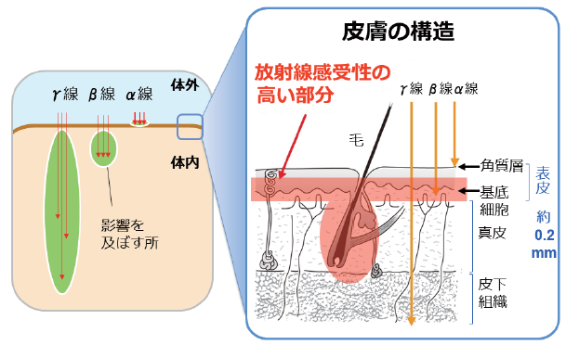
放射線皮膚障害
Notes:
放射線による皮膚障害は、症状が熱傷に似ているため、放射線熱傷ともいいます。γ線は皮膚の基底細胞層まで透過するため、皮膚障害を発症します。透過力の弱いα線は角質層で止まってしまうので影響を及ぼすことはありませんが、β線を出す放射性物質が大量に体表面に付着し、長く放置された場合は、皮膚の放射線感受性の高い基底細胞層や毛根細胞に影響を及ぼすこともあります。
皮膚障害では、被ばくの線量と面積が予後を大きく左右する因子です。
初発症状は発赤（初期紅斑）で、通常は一過性です。およそ2～3 Gy（グレイ）の被ばくから現れます。線量により数日から1～2週間のを経て、脱毛、色素沈着、落屑、水疱、潰瘍、壊死が生じます。
出典：環境省「放射線による健康影響等に関する統一的な基礎資料平成29年度版」

Slide 16
放射線皮膚障害
 | 熱傷 | 放射線皮膚障害 （放射線熱傷）
症状 | すぐに痛む 激しい炎症反応 患部の細胞死 組織の破壊 | 始めは痛みがない 被ばくの線量に応じて症状の発現時期は異なる
障害の 機序 | 高温による障害 蛋白凝固 細胞代謝障害 局所循環障害 | 放射線によるDNA損傷（細胞の種類により感受性は異なる）
エネルギー （2度熱傷） | 大 (4Cal/cm²) | 小 (0.0126Cal/cm²) :30Gy
皮膚障害の無自覚と深達度の判断の困難性
遅発性；症状発現が遅い
    潜伏期（期間は被ばく線量による）がある
難治性；治りにくい
    例えば、中性子被ばく（線質），高線量被ばく（線量）などにより障害がより深達性となる
反復性；繰り返す
    障害が反復したり，一度治癒した部分が血流障害の悪化により再度症状再燃する（～年単位）
Notes:
放射線による局所の皮膚障害は、熱傷の症状と似ており、放射線熱傷とも呼ばれます。しかし、その発症のメカニズムは異なります。
熱傷は、高温によるタンパク凝固、細胞代謝障害、局所循環障害が原因となり、受傷直後から痛みや水疱、びらんなどの症状が出現します。
放射線熱傷の場合は、皮膚の基底細胞が放射線による影響を受けた結果、細胞分裂ができなくなり、皮膚細胞が再生されなくなるために症状が出現します。このため、始めは痛みの症状はなく、症状の出現にも時間がかかります。

Slide 17
放射線皮膚障害の線量と時期
皮膚症状は被ばく直後には出現しない
（時間が経ってから現れる）
症状 | 線量(Gy) | 発症(day)
紅斑 | 3-10 | 12-21
脱毛 | >3 | 14-18
乾性落屑 | 8-12 | 25-30
湿性落屑 | 15-20 | 20-28
水疱 | 15-25 | 15-25
潰瘍 | >20 | 14-21
壊死 | >25 | >21
（IAEA/WHO Safety Report Series No.2 Diagnosis and Treatment of Radiation Injury 1998より改変）
Notes:
国際放射線防護委員会（ICRP）などが放射線皮膚障害のしきい線量、症状の出現時間をまとめています。
皮膚障害も被ばく線量が高くなればなるほど症状は重篤になります。さらに、症状の出現が遅いため、被ばく直後に皮膚障害の程度を判断するのは、非常に困難です。
紅斑は、被ばくから２週間ほどの時間を経て出現します。
3Gy以上の被ばくで脱毛が起こります。8〜12Gyでは乾性落屑が起こり、15〜20Gyでは湿性落屑や水疱が出現します。
20Gy以上では潰瘍が出現し、25Gy以上では壊死します。潰瘍や壊死などの皮膚障害は、非常に治癒が難しく、一旦症状が軽快しても再び潰瘍が出現する等の難治性、再発性といった特徴があります。

Slide 18
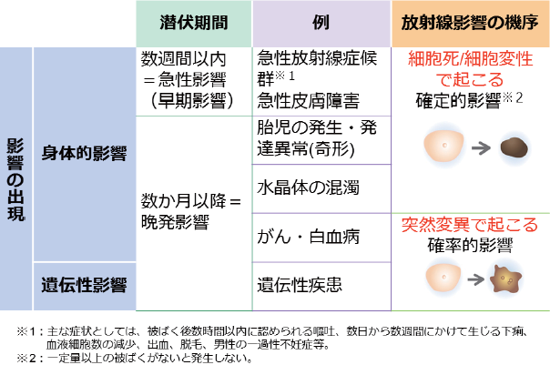
晩発障害
晩発障害
Notes:
放射線被ばく後、数ヶ月以上経過した後に現れる影響を晩発障害といい、皮膚障害（表皮の萎縮、色素沈着など）、白内障、がん（白血病を含む）などの症状があります。
軽度の白内障である水晶体の混濁は500mSvから発症し、白内障は2,000mSv以上の線量を受けた場合に発症します。
急性障害を起こさない程度の放射線を被ばくした場合でも、数年から数十年経過した後にがんを発症することがあります。原爆被爆者の追跡調査によると、がんによる死亡リスクは100-200mSv以上では放射線の被ばく線量に正比例していますが、それ以下の被ばくについては確認されていません。
また、遺伝的影響も人では確認されていません。
出典：環境省「放射線による健康影響等に関する統一的な基礎資料平成29年度版」

Slide 19
発がんの仕組み
細胞死
（アポトーシス）
免疫系等による排除
正常細胞
突然変異
がん細胞
がん
増殖
いくつかの遺伝子異常が蓄積
Notes:
放射線ばかりではなく、様々な化学物質や紫外線等にもDNA を傷つける作用があります。しかし、細胞には傷ついたDNA を修復する仕組みがあり、大抵の傷はすぐに元どおりに修復され、また修復に失敗した場合でも、その細胞を排除する機能が体には備わっています。
ごく稀に、修復し損なった細胞が、変異細胞として体の中に生き残ることがあります。こうしたがんの芽は生じては消え、消えては生じといったことを繰り返します。その中でたまたま生き残った細胞に遺伝子の変異が蓄積し、がん細胞となることがありますが、それには長い時間が掛かります。
出典：環境省「放射線による健康影響等に関する統一的な基礎資料平成29年度版」より改変

Slide 20
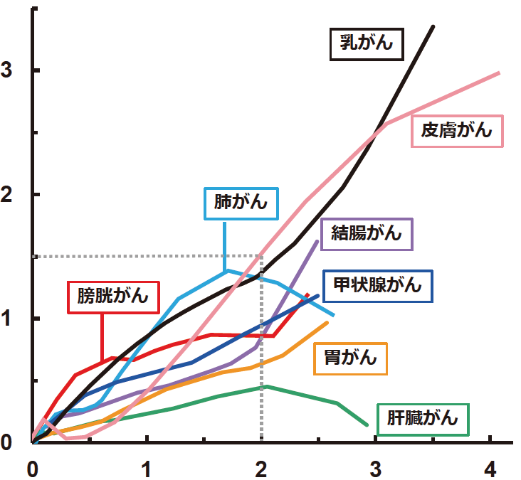
がん発生の過剰相対リスク
がん発生の過剰相対リスク
臓器吸収線量(Gy)
Notes:
原爆被爆者を対象に、どれだけの線量をどこに受けるとがんのリスクが増加するかを調べたものです。横軸は、原爆投下時の高線量率一回被ばくによる臓器吸収線量で、縦軸は、過剰相対リスクです。相対リスクは、被ばくしていない集団と比べて、被ばくした集団ではどのくらいがん発症のリスクが増加したかを調べたものです。相対リスクが１であれば影響がないことになります。過剰相対リスクは、相対リスクから１を引いたもので、過剰リスクだけを示したものです。
例えば、臓器吸収線量が2Gyの場合は、皮膚がんの過剰相対リスクは1.5となっています。放射線を受けなかった集団と比べて1.5倍のリスクが過剰に発症していることを意味しています。つまり、2Gy被ばくした集団では皮膚がんの発症リスクは、放射線を受けていない集団（1倍）の2.5倍（1＋1.5）となります。
こうした疫学研究の結果から、乳腺、皮膚、結腸等は、放射線によってがんが出やすい組織・臓器であることが分かりました。国際放射線防護委員会（ICRP）の2007 年勧告では、臓器の感受性やがんの致死性等も考慮し、組織加重係数を定めています。
出典：環境省「放射線による健康影響等に関する統一的な基礎資料平成29年度版」より改変

Slide 21
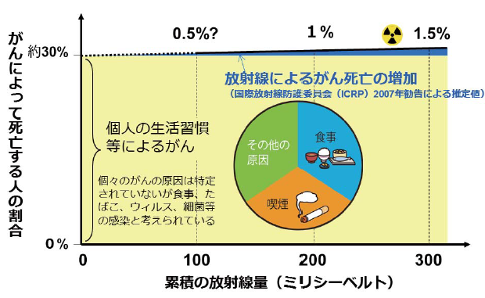
放射線によるがんの増加
Notes:
がんは放射線だけでなく、食事、喫煙、ウィルス、大気汚染など様々な要因によって発症すると考えられます。起こった個々のがんが放射線によるものであると特定することはできません。従って、放射線でがんが起きているかどうかを検証するには、多くの 集団において、受けた線量とともにがんが起こる確率も上昇するかどうかを調べる必要があります。
原爆被爆者 を主とした疫学調査では、およそ 100ミリシーベルト以上の線量では、線量とともにがん死亡が増加することが確認されています。およそ100ミリシーベルトまでの線量では、放射線とがんについての研究結果に一貫性はなく、放射線によりがん死亡が増えることを示す明確な証拠はありません。しかしながら放射線防護の目的のための慎重な考え方として、年間100ミリシーベルトまでゆっくりと被 ばくする場合、放射線によるがん死亡が1,000ミリシーベルトあたりおよそ5％であるとされており、国際放射線防護委員会（ICRP）もこれを妥当であるとしています。
日本人は元々約30％（1,000人のうち300人）ががんで亡くなっています。この国際的な推定値を用いると、 仮に1,000人の方が100ミリシーベルト※の線量を受けたとすると、生涯にがんで亡くなる方が300人から305人に増加すると計 算 できます。ただし、ICRPは 同時に、この仮定は確実ではないが起こる可能性のある障害を予防するという考え方であり、100ミリシーベルトよりもごく低い線量を合計して 集団で出るがんなどの症例数を計算するといった影響の評価には不確実性が大きく、適切でないと述べています。
*ここで言う100ミリシーベルトとは年間の被ばく線量ではなく、これまで受けた積算線量です。また、この 100ミリシーベルトには自然 界から受ける放射線量は含まれません。
出典：環境省「放射線による健康影響等に関する統一的な基礎資料平成29年度版」

Slide 22
まとめ
各組織・臓器への影響は「等価線量」、全身への影響は「実効線量」である。
放射線はDNAを損傷し、その結果、修復、細胞死（急性影響）、突然変異（発癌など）が起こる。
確定的影響には、しきい値があり、被ばく線量に応じて重篤度が増す。
確率的影響には、しきい値がなく、発生頻度が被ばく線量に応じて高くなる。
短時間で大量の放射線を被ばくすると急性放射線症を発症する。
局所の被ばくでは、放射線皮膚障害を生じる。
癌発生リスクは被ばく量に相関する。

